Slide 1
Aula 01
Abertura e o papel da análise
Unidade 1 — Análise
Nível de IA: IA para consulta
Notes:
Aula 01 — Abertura e o papel da análise. ~70 min de exposição; o restante é produção em sala.

Slide 2
De onde viemos
Primeira aula — o ponto de partida
Vocês já programam. O que falta é decidir sob incerteza.
Esta disciplina não ensina cerimônias: ensina a analisar, projetar e construir.
Ao final, cada grupo terá um produto rodando — construído em três iterações.
Retomada · 5 min
Notes:
Retomar rápido. Se ninguém lembrar, é sinal de que a evidência da aula anterior foi fraca.

Slide 3
Onde estamos
O produto vivo, hoje
Nada roda ainda.
Hoje o repositório nasce e o CI fica verde.
Na aula 4, uma fatia do produto executa ponta a ponta.
O produto vivo · 3 min
Notes:
Mostrar o estado real do produto. Se algum grupo está travado, aparece aqui.

Slide 4
Objetivo da aula
Entender o que significa analisar um problema — antes de propor qualquer solução.
Evidência que sai desta aula: O problema central do caso + a lista de incertezas, escritos.
Objetivo · 2 min
Notes:
Toda aula produz uma evidência. Dizer qual é, antes de começar.

Slide 5
PARTE 1
Contrato pedagógico
Como vamos trabalhar no semestre — e o que cada lado assume
Notes:
Divisor de seção. Momento de mudar o ritmo.

Slide 6
O que esta disciplina entrega
Ao final você terá analisado um problema real, projetado uma solução e construído um software que funciona — em três iterações do mesmo produto.
O que NÃO se avalia: volume, número de páginas, acabamento
O que se avalia: você compreende, decide, justifica, verifica e adapta
Um documento excelente que você não consegue defender não é evidência de aprendizagem.
Notes:
Este é o contrato em uma frase. Voltar a ele sempre que houver dúvida de critério.

Slide 7
Como a aula funciona
Toda aula segue a mesma rotina, para você saber o que esperar. Mais de duas horas são de produção, não de exposição.
Retomada
Objetivo
Exposição ~70min
Produção
Entrega
A aula é o principal ambiente de aprendizagem: é aqui que se produz e é aqui que eu verifico.
Notes:
Mostrar o relógio: 19h às 22h30. Exposição curta, produção longa.

Slide 8
Avaliação: 10 pontos por unidade
Item | Pontos | Como funciona
Prova com consulta | 6,0 | Individual, sem IA, consulta que você escreveu à mão
Trabalho maior | 3,0 | 2,0 do artefato do grupo + 1,0 da sua defesa
Atividades de aula | 1,0 | 0,25 por encontro: entregou no prazo, pontuou
A mesma estrutura nas três unidades. Nada muda no meio do caminho.
Notes:
Reforçar: a estrutura repete. Previsibilidade é parte do contrato.

Slide 9
A defesa individual: como você ganha o seu 1,0
No dia da entrega, escalonadamente conforme cada um termina a prova, você tem 2 a 3 minutos comigo.
O que você faz | Pontos | Por quê
Explicar uma decisão e sua justificativa | 0,4 | Você decidiu, então sabe defender
Responder sobre OUTRA parte do trabalho | 0,3 | Você responde pelo trabalho todo, não só pela sua fatia
Fazer uma modificação ao vivo | 0,3 | Quem entende, muda
Sem nenhuma contribuição registrada no repositório, você perde também a parcela do grupo.
Notes:
O gatilho do repositório é fato verificável, não julgamento. Eles podem conferir antes.

Slide 10
A consulta é sua — e você a constrói
A única consulta permitida na prova
Manuscrita, de próprio punho. A extensão é decisão sua.
Não existe material de consulta pronto — nem meu, nem gerado por IA.
Faltou à aula? Pode produzir aquela parte em casa, à mão. Não se copia a de colega.
Na substitutiva, valem as consultas das três unidades.
Como a consulta é livre, as provas são de aplicação: nenhuma questão se responde localizando uma definição.
Notes:
Explicar o porquê: sintetizar exige ter compreendido. A consulta é evidência de aprendizagem.

Slide 11
Uso de IA: três níveis declarados
Sem IA
IA para consulta
IA colaboradora
Presencial, sem ferramenta.
Esclarece conceito, compara alternativa, revisa raciocínio.
Participa da produção: código, testes, documentação.
É o caso das provas.
Não produz a entrega.
Você registra o que mudou.
Em qualquer nível: verificar, testar, corrigir e defender é sua responsabilidade. "A IA que escreveu isso" não é justificativa aceita.
Notes:
Deixar explícito: não uso detector de IA. Verifico por prova, defesa e modificação ao vivo.

Slide 12
Grupo, repositório e Pull Request
Grupos de 3 a 5 pessoas, mantidos no semestre
O grupo é a unidade de todo trabalho: os três trabalhos maiores e os trabalhos de sala.
Um repositório público por grupo, criado com Use this template a partir de g1126-template-prato-cheio.
Stack preferencial: Node 22 + Express + Vitest. Outra é permitida com ADR justificando, mantidos os mesmos compromissos: CI verde, rota de saúde, testes por um comando e banco relacional.
CI (GitHub Actions) rodando build e testes a cada push — e verde em toda entrega.
A partir da Unidade 2, toda mudança relevante entra por Pull Request revisado por outro integrante.
Nas aulas 4, 9 e 14: retrospectiva + autoavaliação de contribuição por pares (100 pontos).
A autoavaliação por pares não entra no cálculo da nota — ela orienta as perguntas que eu faço na defesa.
Notes:
Dizer que commits mostram quem fez o quê. Não é vigilância: é evidência.

Slide 13
Presença, entregas e datas que não mudam
A presença é registrada por chamada. As entregas são feitas pelo Teams, com data e hora, e valem independentemente de presença.
Data | Encontro | O que acontece
03/09 | Aula 5 | Prova 1 + Trabalho 1 (análise + walking skeleton)
15/10 | Aula 10 | Prova 2 + Trabalho 2 (projeto + incremento via PR)
26/11 | Aula 15 | Prova 3 + Trabalho 3 (produto refatorado)
03/12 | Aula 16 | Substitutiva — substitui a nota de prova mais baixa
Há também três noites de trabalho remoto: 27/08, 08/10 e 19/11, sempre na quinta anterior à entrega.
Notes:
Fixar as quatro datas no calendário deles agora, na aula 1.

Slide 14
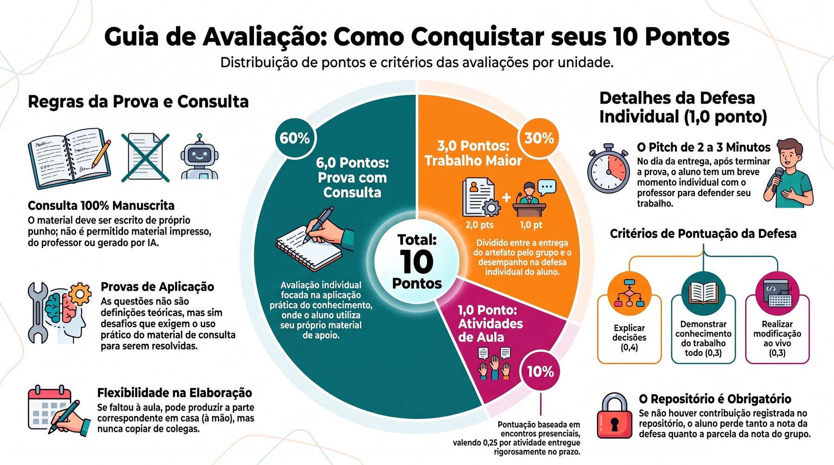
Notes:
Resumo visual da avaliação: os 10 pontos, as regras da prova e da consulta, e os critérios da defesa. Deixar no telão enquanto tiram dúvidas — é o slide que eles vão fotografar.

Slide 15
As duas vias do contrato
Eu me comprometo a
Você se compromete a
Rotina previsível e horário respeitado
Instruções e critérios claros antes da tarefa
Critérios de correção estáveis
Retorno próximo do momento da execução
Circular entre os grupos e ajudar a desatolar
Datas de prova e entrega sem mudança
Produzir em aula
Entregar no prazo, mesmo faltando
Construir sua consulta à mão
Respeitar o nível de IA e registrar o uso
Contribuir de fato no repositório
Saber explicar, corrigir e modificar tudo
Avisar cedo quando algo travar
O aceite é registrado no Teams — próximo slide.
Notes:
Ler as duas colunas em voz alta. É o momento de fechar o acordo.

Slide 16
Sua primeira entrega: o aceite
No Teams, atividade "Aceite do contrato pedagógico". Ao entregar, você aceita o contrato — não há assinatura em papel.
1
Aceite do contrato
A própria entrega registra que você leu e aceita
2
Membros do time
3 a 5 pessoas, nomes completos
3
Repositório do grupo
Link do repositório público no GitHub
Prazo: até o fim da Aula 2 · Entrega individual, sem nota — cada um entrega a sua, informando o mesmo time e o mesmo repositório.
Notes:
Abrir a atividade do Teams na hora. O repositório precisa ser público — é por ele que acompanho commits, PRs e CI.

Slide 17
PARTE 2
O papel da análise
Por que começar pelo problema, e não pela tela
Notes:
Divisor de seção. Momento de mudar o ritmo.

Slide 18
2
Ágil além das cerimônias
Ágil é decidir com informação incompleta e corrigir rápido — não é ter reunião em pé.
Decidir com pouco
Entregar uma fatia
Aprender com o uso
Ajustar a decisão
Notes:
Perguntar: o que vocês fariam com dados incompletos? Deixar o desconforto aparecer.

Slide 19
2
No Prato Cheio — e o contraponto
No Prato Cheio
O erro comum
Não sabemos o volume real de doações
Não sabemos se o gargalo é a coleta
Ainda assim, precisamos começar
Esperar ter todos os dados para decidir
Levantar requisitos por seis semanas
Começar pela tela, não pelo problema
Exemplo + contraponto
Notes:
Perguntar: o que vocês fariam com dados incompletos? Deixar o desconforto aparecer.

Slide 20
3
Problema não é requisito
O problema é o que dói. O requisito é uma resposta possível — e quase sempre chega disfarçado de pedido.
"Quero um app com login e cadastro"
"Comida boa está sendo descartada enquanto ONGs ficam sem"
Notes:
Este é o ponto da aula. Se eles saírem só com isso, foi bom.

Slide 21
3
No Prato Cheio — e o contraponto
Análise de verdade
Pedido disfarçado
Qual dor, de quem?
O que muda se resolvermos?
Que restrições limitam a solução?
"Preciso de um dashboard"
"Tem que ter notificação push"
A solução já vem embutida no pedido
Exemplo + contraponto
Notes:
Este é o ponto da aula. Se eles saírem só com isso, foi bom.

Slide 22
4
Produto vivo: o software roda desde já
Na aula 4 uma fatia fina atravessa todas as camadas e executa. É o walking skeleton.
Interface
Regra de negócio
Dados
CI verde
Notes:
Mostrar a solução de referência rodando por 30 segundos. Só isso — não entregar o código.

Slide 23
4
No Prato Cheio — e o contraponto
Por que assim
O projeto que falha
Análise feita sobre algo que executa
Risco aparece na semana 4, não na 15
Cada unidade evolui o mesmo produto
Só integra na última semana
"Na minha máquina funciona"
Ninguém sabe se roda de verdade
Exemplo + contraponto
Notes:
Mostrar a solução de referência rodando por 30 segundos. Só isso — não entregar o código.

Slide 24
Produção contínua
O que todos os grupos evoluem no produto hoje
Formar o grupo (3 a 5 pessoas) e receber o caso Prato Cheio.
Criar o repositório público com Use this template (g1126-template-prato-cheio) e confirmar o CI verde.
Decidir a stack: a preferencial é a do template; outra exige ADR no Trabalho 1.
Rodar npm install, npm run db:migrar, npm test e npm start. O banco é SQLite, embutido no Node: nada a instalar.
Entregar no Teams a atividade de aceite, com os membros do time e o link do repositório.
Produção · o produto vivo avança em toda aula
Notes:
Circular entre os grupos. Questionar decisões e introduzir restrições novas.

Slide 25
Trabalho em sala
Em grupo (3 a 5 pessoas) — as três atividades, na ordem
Reescrever um "pedido de cliente" mal formulado, separando o problema real da solução que já vinha embutida.
1
A partir de um caso curto, listar 5 incertezas que precisam ser resolvidas antes de projetar qualquer solução.
2
Identificar no caso três restrições (prazo, técnica, negócio) e explicar como cada uma limita as soluções possíveis.
3
As três, entregues ao final do encontro · valem 0,25
Notes:
As três atividades são complementares: a 1 produz, a 2 transforma, a 3 usa e critica IA. Correção binária: entregou as três no prazo e no formato, pontuou.

Slide 26
Nível de IA nesta aula
IA para consulta
Pode esclarecer conceitos e comparar alternativas. Não produz a entrega por você.
Em qualquer nível, você continua responsável por verificar, testar, corrigir e defender o resultado.
Premissa 3 · o nível é declarado em toda atividade
Notes:
Se for colaboradora: exigir o registro do que a IA gerou e do que eles mudaram.

Slide 27
Sua consulta
O que desta aula você levaria para a prova — e por quê?
Manuscrita, de próprio punho, extensão a seu critério. É a única consulta permitida na prova.
Notes:
Reservar 1 min ao final. Nunca entregar resumo pronto — a consulta é evidência de aprendizagem.

